Slide 1
Бюджет для граждан
городское поселение Октябрьское
за 2014 год

Slide 2
Бюджет – форма образования и расходования денежных средств, предназначенных для финансового обеспечения задач и функций государства и местного самоуправления.
Доходы бюджета – поступающие в бюджет денежные средства.
Расходы бюджета – выплачиваемые из бюджета денежные средства.

Slide 3
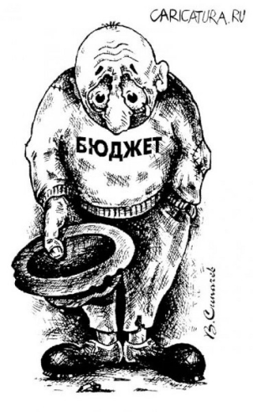
Дефицит бюджета – превышение расходов над его доходами.
Профицит бюджета – превышение доходов бюджета над его расходами.

Slide 4
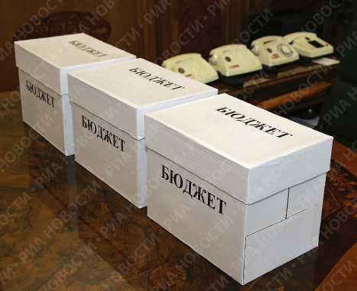
Основные параметры первоначального бюджета гп Октябрьское на 2014 год и плановый период 2015-2016 гг.
в тыс. рублей
Наименование | 2014 г | 2015 г | 2016 г
ДОХОДЫ | 42726,5 | 35674,6 | 35055,7
РАСХОДЫ | 42726,5 | 35674,6 | 35055,7

Slide 5
Основные параметры бюджета гп Октябрьское на 2014 год и плановый период 2015-2016 гг.
в тыс. рублей

Slide 6
Расходы бюджета гп Октябрьское на 2014 год и плановый период 2015 и 2016 гг. по уточненному плану от 30.12.2013 г.
Наименование | Рз | ПР | Сумма (тыс. рублей)
 |  |  | 2014 г | 2015 г | 2016 г
Общегосударственные вопросы | 01 |  | 15412,6 | 16304,5 | 17165,4
Функционирование высшего должностного лица субъекта Российской Федерации и муниципального образования | 01 | 02 | 3500,0 | 3500,0 | 3500,0
Функционирование Правительства Российской Федерации, высших исполнительных органов государственной власти субъектов Российской Федерации, местных администраций | 01 | 04 | 10800,6 | 10800,6 | 10800,6
Резервные фонды | 01 | 11 | 72,0 | 72,0 | 72,0
Другие общегосударственные вопросы | 01 | 13 | 1040,0 | 1931,9 | 2792,8
Национальная безопасность и правоохраниельная деятельность | 03 |  | 470,0 | 470,0 | 470,0
Защита населения и территории от последствий чрезвычайных ситуаций природного и техногенного характера, гражданская оборона | 03 | 09 | 470,0 | 470,0 | 470,0
Национальная экономика | 04 |  | 8322,3 | 8386,7 | 8386,7
Общеэкономические вопросы | 04 | 01 | 0 | 0 | 0
Транспорт | 04 | 08 | 2107,0 | 2107,0 | 2107,0
Дорожное хозяйство (дорожные фонды) | 04 | 09 | 5897,3 | 5961,7 | 5961,7
Связь и информатика | 04 | 10 | 257.0 | 257,0 | 257,0
Другие вопросы в области национальной экономики | 04 | 12 | 61,0 | 61,0 | 61,0
Жилищно-коммунальное хозяйство | 05 |  | 13025,3 | 9881,1 | 8401,3
Жилищное хозяйство | 05 | 01 | 4676,0 | 3284,1 | 3104,3
Коммунальное хозяйство | 05 | 02 | 2104,3 | 1352,0 | 1352,0
Благоустройство | 05 | 03 | 6245,0 | 5245,0 | 3945,0
Культура, кинематография | 08 |  | 558,3 | 558,3 | 558,3
Культура | 08 | 01 | 558,3 | 558,3 | 558,3
Физическая культура и спорт | 11 |  | 74,0 | 74,0 | 74,0
Физическая культура | 11 | 01 | 69,0 | 69,0 | 69,0
Массовый спорт | 11 | 02 | 5,0 | 5,0 | 5,0
Межбюджетные трансферты бюджетам субъектов Российской Федерации и муниципальных образований общего характера | 14 |  | 4864,0 | 0 | 0
Прочие межбюджетные трансферты общего характера | 14 | 03 | 4864,0 | 0 | 0
ВСЕГО |  |  | 42726,5 | 35674,6 | 35055,7

Slide 7
Исполнение бюджета гп Октябрьского
 | 1 квартал на 01.04.2014 г. (тыс. руб.) | 1 полугодие на 01.07.2014 г. (тыс. руб.) | 9 месяцев на 01.10.2014 г. (тыс. руб.) | На 01.01.2015 г. (тыс. руб.)
ДОХОДЫ | 8 317,7 | 20 787,6 | 34 554,4 | 54226,1
РАСХОДЫ | 9 780,0 | 21 215,4 | 33 324,5 | 54654,8

Slide 8
Исполнение доходной части бюджета гп Октябрьское за 2014 г.
Доходы | Исполнение (тыс.руб.)
 | На 01.01.2015 г. | % исполнения за 2014 г.
Налоговые доходы | 13729,5 | 102,2
Налог на доходы физических лиц | 12417,2 | 100
Единый сельскохозяйственный налог | 22,8 | 100
Налоги на имущество | 1289,5 | 99,7
Налог на имущество физических лиц | 605,3 | 99,9
Земельный налог | 684,2 | 99,5
Неналоговые доходы | 2761,2 | 99,9
Доходы от использования имущества, находящегося в государственной и муниципальной собственности | 2378,0 | 100
Доходы от продажи материальных и нематериальных активов | 353,7 | 99,9
Штрафы, санкции, возмещение ущерба | 29,5 | 100
Невыясненные поступления, зачисляемые в бюджеты поселений | 0 | 0
Безвозмездные поступления | 37735,4 | 99,9
Дотации бюджетам субъектов РФ и муниципальных образований | 25445,1 | 100
Прочие субсидии бюджетам поселений | 0 | 0
Прочие межбюджетные трансферты, передаваемые бюджетам поселений | 12290,3 | 99,9
ИТОГО: | 54226,1 | 99,9

Slide 9
Исполнение расходной части бюджета гп Октябрьское за 2014 г.
Наименование | Рз | ПР | Исполнение (тыс. руб.)
 |  |  | На 01.01.2015 г. | % исполнения за 2014 г..
Общегосударственные вопросы | 01 |  | 17670,4 | 96,6
Функционирование высшего должностного лица субъекта Российской Федерации и муниципального образования | 01 | 02 | 2294,6 | 100
Функционирование Правительства Российской Федерации, высших исполнительных органов государственной власти субъектов Российской Федерации, местных администраций | 01 | 04 | 12758,8 | 100
Резервные фонды | 01 | 11 | 0 | 0
Другие общегосударственные вопросы | 01 | 13 | 2617,0 | 80,8
Национальная безопасность и правоохраниельная деятельность | 03 |  | 477,4 | 100
Защита населения и территории от последствий чрезвычайных ситуаций природного и техногенного характера, гражданская оборона | 03 | 09 | 477,4 | 100
Национальная экономика | 04 |  | 17113,5 | 100
Общеэкономические вопросы | 04 | 01 | 1870,0 | 100
Транспорт | 04 | 08 | 2107,0 | 100
Дорожное хозяйство (дорожные фонды) | 04 | 09 | 12619,7 | 100
Связь и информатика | 04 | 10 | 486,8 | 100
Другие вопросы в области национальной экономики | 04 | 12 | 30,0 | 100
Жилищно-коммунальное хозяйство | 05 |  | 16169,8 | 96,4
Жилищное хозяйство | 05 | 01 | 4526,9 | 99,9
Коммунальное хозяйство | 05 | 02 | 5362,9 | 100
Благоустройство | 05 | 03 | 6280,1 | 91,3
Культура, кинематография | 08 |  | 588,3 | 98,3
Культура | 08 | 01 | 588,3 | 100
Другие вопросы в области культуры и кинематографии | 08 | 04 | 0 | 0
Социальная политика | 10 |  | 60,0 | 100
Пенсионное обеспечение | 10 | 01 | 60,0 | 100
Физическая культура и спорт | 11 |  | 74,0 | 100
Физическая культура | 11 | 01 | 69,0 | 100
Массовый спорт | 11 | 02 | 5,0 | 100
Межбюджетные трансферты бюджетам субъектов Российской Федерации и муниципальных образований общего характера | 14 |  | 2501,4 | 100
Прочие межбюджетные трансферты общего характера | 14 | 03 | 2501,4 | 100
ИТОГО: |  |  | 54654,8 | 97,8

Slide 10
Подготовлено по материалам:
Решение Совета депутатов от 30.12.2013 г. № 26 «О бюджете муниципального образования городское поселение Октябрьское на 2014 год и плановый период 2015 и 2016 годов»;
Решение Совета депутатов от 22.05.2014 г. № 47 «Об утверждении отчета об исполнении бюджета муниципального образования городское поселение Октябрьское за 1 квартал 2014 года»;
Решение Совета депутатов от 25.07.2014 г. № 53 «Об утверждении отчета об исполнении бюджета муниципального образования городского поселение Октябрьское за 1 полугодие 2014 года»
Решение Совета депутатов от 26.11.2014 г. № 70 «Об утверждении отчета об исполнении бюджета муниципального образования городского поселение Октябрьское за 9 месяцев 2014 года»
Решение Совета депутатов от 28.04.2015 г. № 100 «Об утверждении отчета об исполнении бюджета муниципального образования городского поселение Октябрьское за 2014 год»

